Slide 1
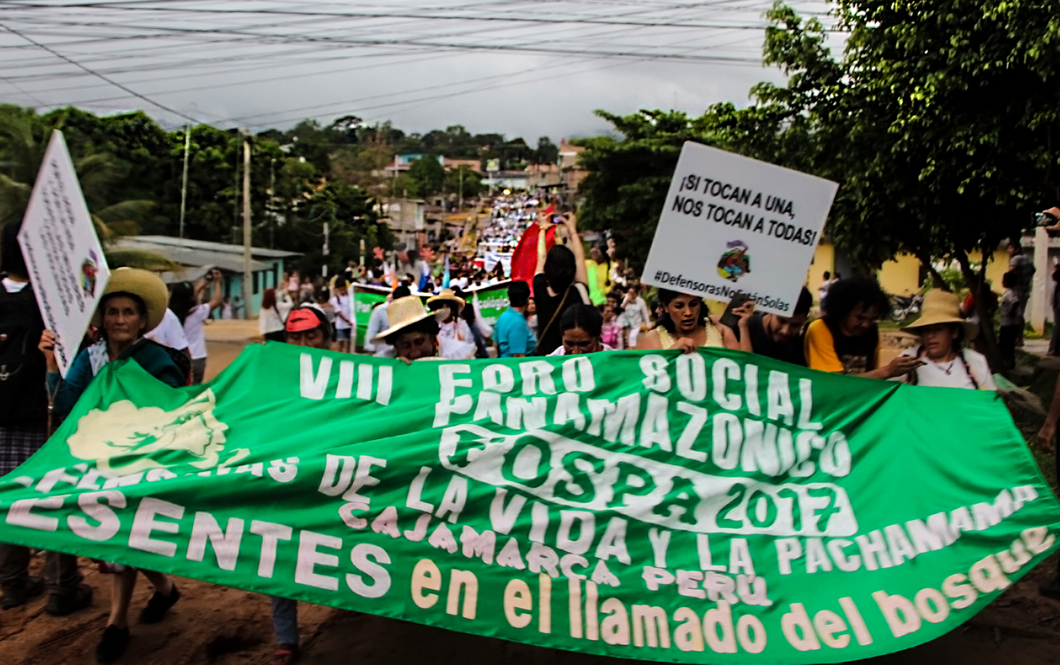
O protagonismo da Igreja com os pobres

Slide 2
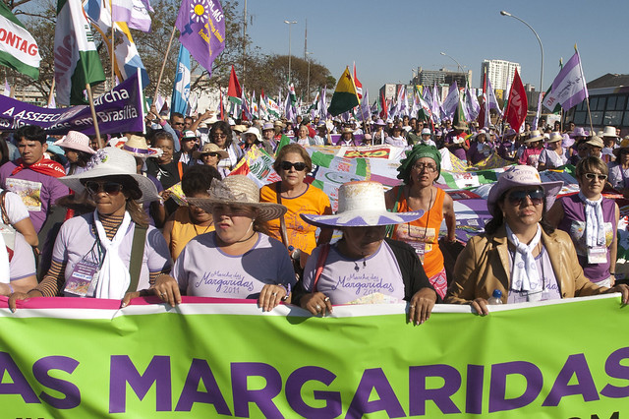
O que é protagonismo?
A palavra protagonista está
formada
por 2 raízes gregas:
proto, que significa o primeiro, o principal.
agon que significa luta ,
e agonistas que significa o lutador.

Slide 3
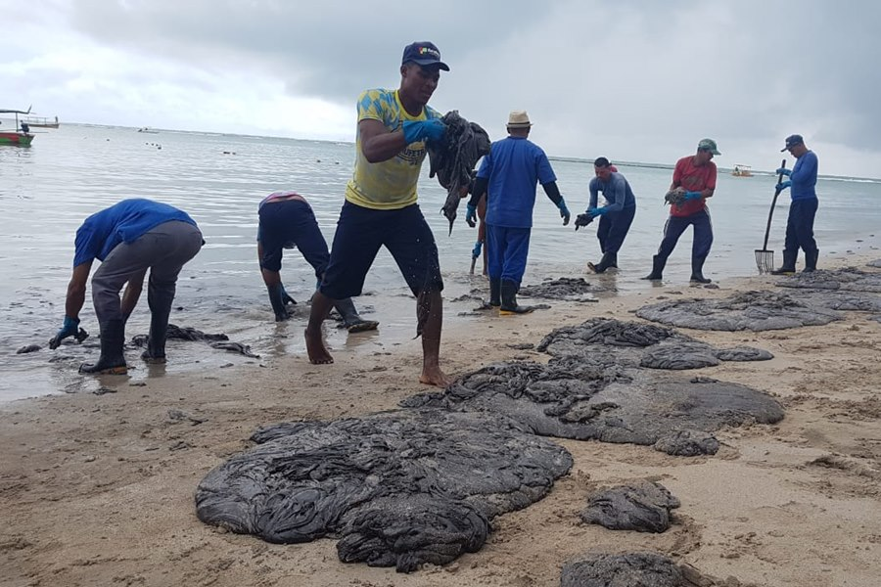
Protagonista quer dizer então, lutador,
lutador principal, personagem principal,
ator principal.
Uma ação se diz protagonista, quando em sua execução a pessoa, no caso , a pessoa pobre, é o ator principal do processo.

Slide 4
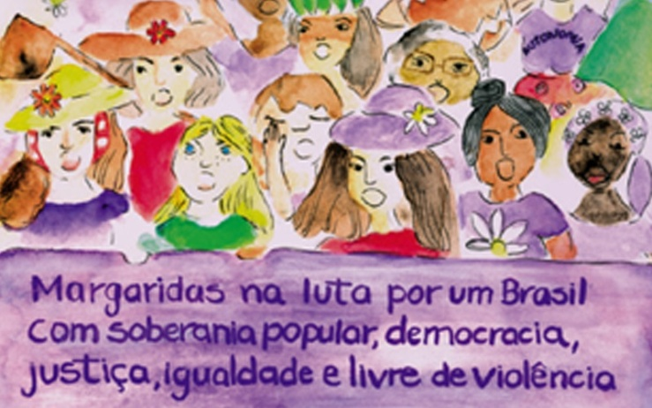
O que é participação?
Participar significa
“tomar parte”.
É o processo que leva às pessoas
a envolver-se nas decisões que lhes afetam.

Slide 5
Ser escutado/a!!!
Expressar sua opinião livremente!
Levar em conta suas opiniões!
Acesso a informação e material
procedentes de diversas fontes!
PARTICIPAR:
UMA QUESTÃO DE DIREITOS
Liberdade de expressão!
Liberdade de associação!
Liberdade de pensamento, de consciência e religião!
Buscar, receber e difundir informações e ideias de todo tipo!

Slide 6
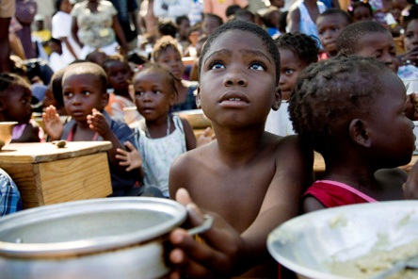
O que é pobre?
“Pobre é a pessoa, família ou grupo social que consome toda a sua energia e tempo na luta pela subsistência, não lhe restando tempo e forças físicas para ajuntar recursos a fim de melhorar as condições de vida. Nesta luta pela sobrevivência, não está envolvida apenas a dimensão física e biológica, a dimensão subjetiva também está presente, como a perda da auto-estima e da própria identidade, a pouca expectativa em relação ao futuro, a fragilização dos laços familiares e sociais, o ressentimento e a apatia diante da desnutrição, da fome, da morte”.

Slide 7

  Qual a postura da Igreja com relação aos pobres?
  Podemos falar em protagonismo da Igreja ou de grupos cristãos?
  Que sentimentos nós temos quando pensamos nos pobres?

Slide 8
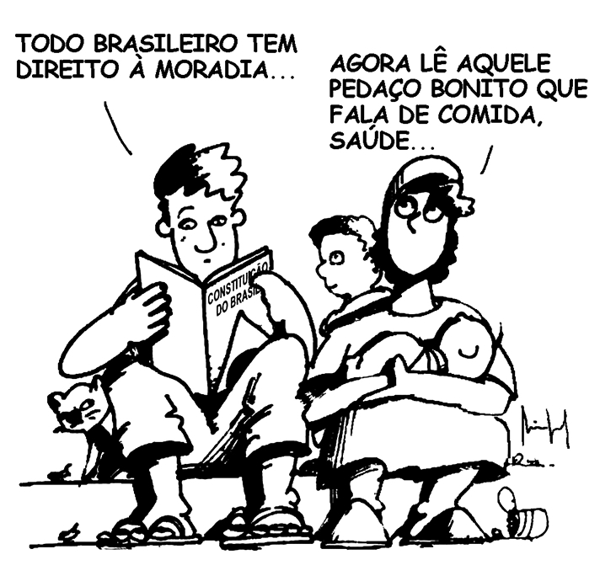

Slide 9
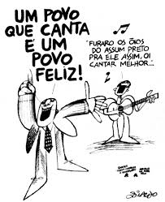
No 3º Encontro Mundial que aconteceu em Roma, em outubro de 2014, e continuou em Santa Cruz de laSierra, em julho de 2015 com 22 delegados de movimentos populares de 64 países,
O papa Francisco afirmou:
“os pobres não são apenas
vítimas a serem assistidas,
mas sim protagonistas
de mudança"

Slide 10

Os principais temas foram: terra, teto e trabalho, e foram acrescentados dois temas transversais. As crises migratórias e a relação entre povos e democracia.
O Papa afirmou também: "A partir dessas sementes de esperança semeadas pacientemente nas periferias esquecidas do planeta, a partir desses brotos de ternura que luta para subsistir na escuridão da exclusão, crescerão árvores grandes, surgirão bosques densos de esperança para oxigenar este mundo".

Slide 11
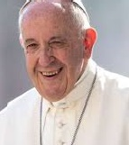
Na apresentação, assinada pelo
Papa Francisco, do livro “Movimentos Populares em diversos continentes
e países”, escrito por vários jornalistas, estudiosos e eclesiásticos ele escreve:
“O futuro da humanidade “não está unicamente nas mãos dos grandes dirigentes, das grandes potências e das elites. Está fundamentalmente nas mãos do povo, em sua capacidade de se organizar e também em suas mãos que regam com humildade e convicção esse processo de mudança”

Slide 12
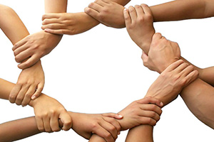
“Nesse estado de paralisia e desorientação a participação política dos Movimentos Populares pode vencer a política dos falsos profetas, que exploram o medo e o desespero e que pregam um bem-estar egoísta e uma segurança ilusória”

Slide 13

“Os Movimentos Populares expressam como a “força do nós” é a resposta à “cultura do eu” que mira unicamente a satisfação dos próprios interesses, cultivando – apesar de sua própria precariedade – o sonho de um mundo distinto e mais humano”.
Até que ponto aderimos na prática a esta afirmação?

Slide 14
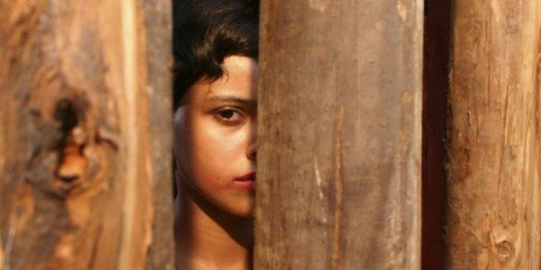
“O “presente” para milhões de pessoas é hoje uma condenação, uma prisão, marcada pela pobreza, pelo despojo, pela falta de trabalho, porém sobretudo pela ausência de futuro. Um inferno ao qual devemos pôr fim”.

Slide 15

O Sínodo Pan-Amazônico, fez com que os olhares de todos os povos do planeta se voltassem para a floresta e seus povos que gritam por socorro diante das atrocidades que sofrem cotidianamente.

Slide 16
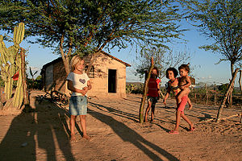
Em pesquisa realizada com
católicos de 1 a 13 de junho de 2019:
85% dos entrevistados concordam que a Amazônia é fundamental para reduzir os efeitos do aquecimento global;
83% concordam com a afirmação “o aquecimento global é uma realidade já provada por cientistas;
67% são contra a redução das Reservas Indígenas;
87% confiam no Papa Francisco em questões ligadas à Amazônia.

Slide 17
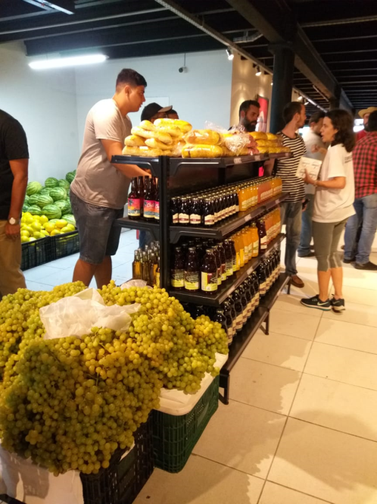
Alguns Exemplos:
A Cáritas Brasileira, vinculada à CNBB,
teve papel importante no apoio a
pequenos projetos, numa perspectiva
pedagógica não assistencial e sustentada
por formas de relações de trocas
comunitárias solidárias próprias das
culturas locais. A Cáritas apóia a feira de produtos orgânicos da Fazenda Normandia, que acontece na Universidade Católica e Na UFRPE cada 15 dias.

Slide 18

Diaconia – É uma instituição social formada por Igrejas Evangélicas e desenvolve projetos nas seguintes áreas:
SEGURANÇA ALIMENTAR, NUTRICIONAL E HÍDRICA
MEIO AMBIENTE E CLIMA
JUSTIÇA DE GÊNERO
DIREITOS DAS JUVENTUDES

Slide 19

O Plano para a Vida e Missão da Igreja Metodista diz: “O propósito de Deus é reconciliar consigo mesmo o ser humano, libertando-o de todas as coisas que o escravizam, concedendo-lhe uma nova vida à imagem de Jesus Cristo, por meio da ação e do poder do Espírito Santo, a fim de que, como Igreja, constitua, neste mundo e neste momento histórico, sinais concretos do Reio de Deus.” (Cânones da Igreja Metodista 2012 pgs. 88 e 89)

Slide 20
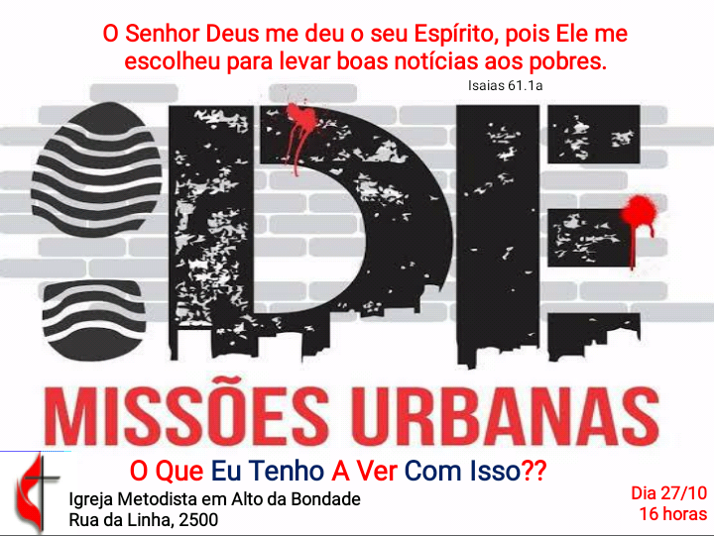
“A Missão acontece na promoção da vida e do trabalho. Para que haja vida, são necessários comunhão e reconciliação com Deus e com o próximo, direito à terra, habitação, alimentação, valorização da família e dos marginalizados da família, saúde, educação, lazer, participação na vida comunitária, política e artística, e preservação da natureza (At 2.42; 2Co 5.18-20; Jo 10.10, 15.5; 1Jo 1.7).” (Cânones da Igreja Metodista 2012 pg.97).

Slide 21
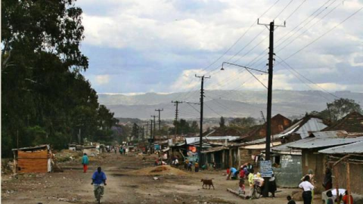
Êxodo 3.7
“Então o SENHOR disse: —Eu tenho visto como o meu povo está sendo maltratado no Egito; tenho ouvido o seu pedido de socorro por causa dos seus feitores. Sei o que estão sofrendo”.

Slide 22
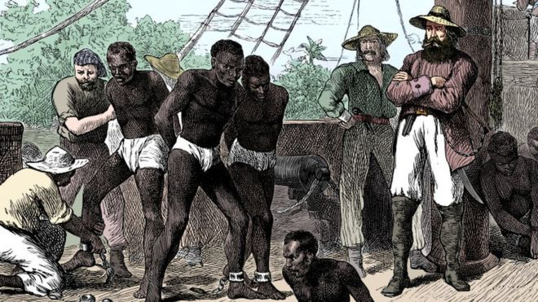
Êxodo 20.3-4
“Quando um pobre comparecer ao tribunal, não cometa injustiça contra ele. Não faça acusações falsas, nem condene à morte uma pessoa inocente. Pois eu condenarei aquele que fizer essas coisas más. Não aceite dinheiro para torcer a justiça, pois esse dinheiro faz com que as pessoas fiquem cegas e não vejam o que é direito, prejudicando assim a causa daqueles que são inocentes. —Não maltratem os estrangeiros que moram no meio de vocês. Vocês sabem como eles sofrem por serem estrangeiros, pois vocês foram estrangeiros no Egito”.

Slide 23
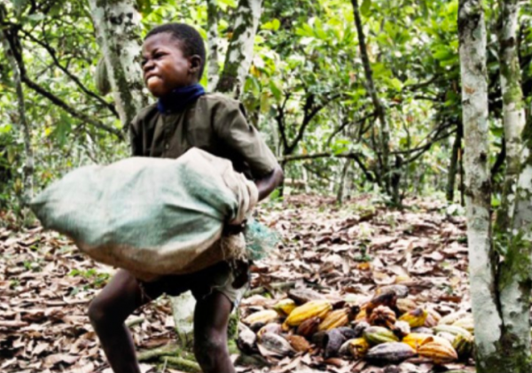
Salmo 72. 12 a 14
“O rei ajuda os pobres que lhe pedem socorro; ele ajuda os necessitados e os abandonados. Ele tem pena dos fracos e dos necessitados e salva a vida dos que precisam de auxílio. Ele os livra da exploração e da violência; a vida deles é preciosa para ele”.

Slide 24
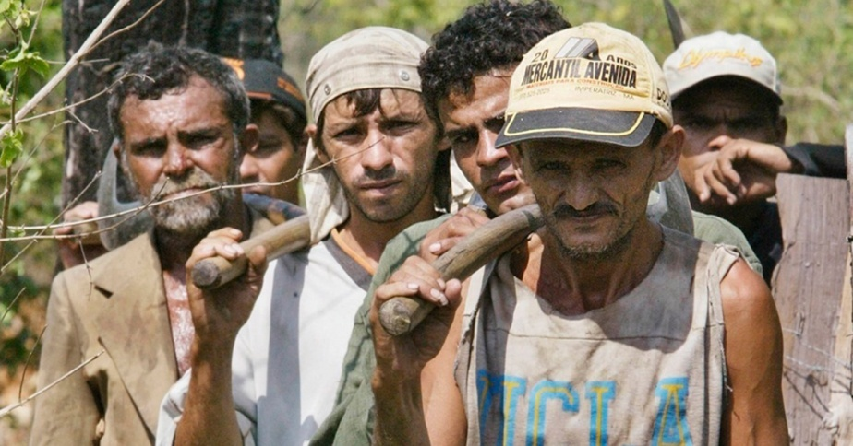
Provérbios 14. 31
“Quem persegue os pobres insulta a Deus, que os fez, mas quem é bom para eles honra a Deus”.

Slide 25
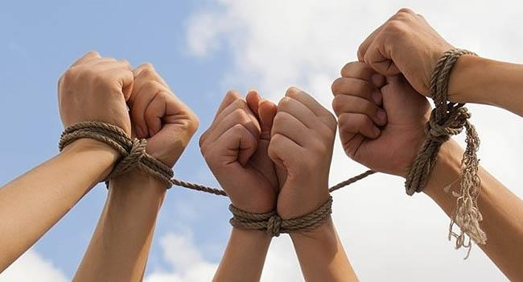
Isaías 1. 16 e 17
“Lavem-se e purifiquem-se! Não quero mais ver as suas maldades! Parem de fazer o que é mau e aprendam a fazer o que é bom. Tratem os outros com justiça; socorram os que são explorados, defendam os direitos dos órfãos e protejam as viúvas”.

Slide 26
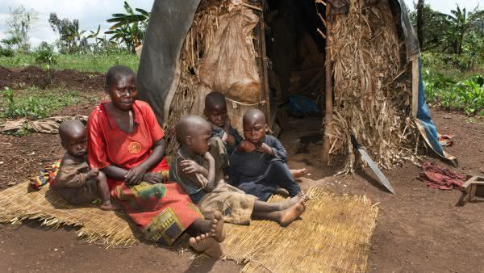
Isaías 61.1
O SENHOR Deus me deu o seu Espírito, pois ele me escolheu para levar boas notícias aos pobres. Ele me enviou para animar os aflitos, para anunciar a libertação aos escravos e a liberdade para os que estão na prisão.

Slide 27
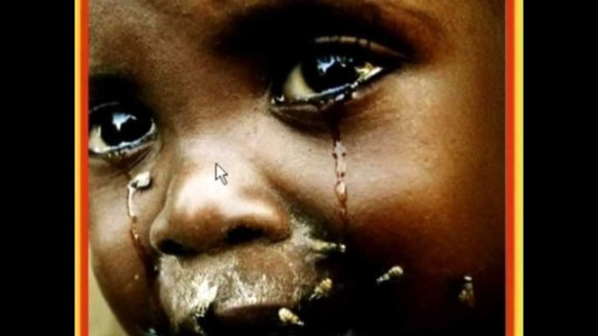
Jeremias 5. 26 a 28
“No meio do meu povo, existem homens maus. São como as pessoas que armam arapucas para pegar passarinhos; mas as armadilhas deles são para pegar gente. Assim como uma gaiola está cheia de pássaros, também a casa deles está cheia de coisas roubadas. É por isso que são poderosos e ricos e estão gordos e bem alimentados. A maldade deles não tem limites; não defendem a causa dos órfãos, nem se importam com os direitos dos pobres”.

Slide 28
Mateus 25. 35 a 40
”Pois eu estava com fome, e vocês me deram comida; estava com sede, e me deram água. Era estrangeiro, e me receberam na sua casa. Estava sem roupa, e me vestiram; estava doente, e cuidaram de mim. Estava na cadeia, e foram me visitar. —Então os bons perguntarão: “Senhor, quando foi que o vimos com fome e lhe demos comida ou com sede e lhe demos água? Quando foi que vimos o senhor como estrangeiro e o recebemos na nossa casa ou sem roupa e o vestimos? Quando foi que vimos o senhor doente ou na cadeia e fomos visitá-lo? —Aí o Rei responderá: “Eu afirmo a vocês que isto é verdade: quando vocês fizeram isso ao mais humilde dos meus irmãos, foi a mim que fizeram”.

Slide 29
Consulta:
http://www.ihu.unisinos.br/185-noticias/noticias-2016/561960-movimentos-populares-os-pobres-como-protagonistas-da-mudanca
http://www.ihu.unisinos.br/78-noticias/591834-os-movimentos-populares-no-mundo-sao-a-alavanca-de-uma-grande-transformacao-social-afirma-o-papa-francisco-em-livro
https://www.cartacapital.com.br/blogs/dialogos-da-fe/papa-francisco-foi-o-homem-capaz-de-dar-voz-e-vez-aos-povos-da-amazonia/
https://www.arquidiocesedearacaju.org/post/2019/04/03/igreja-oferece-apoio-a-projetos-sociais-em-todo-brasil

